Slide 1
«ОСЕНЬ ЗОЛОТАЯ»
Составила воспитатель
Агафонова Людмила Михайловна

Slide 2
Беседа.
«Как красиво на улице! Как будто художник раскрасил все деревья, кустики, траву и цветы яркими красками! Что это за художник раскрасил листья желтыми, красными и оранжевыми красками? Скажите, какое сейчас время года?»
Осень!
«После какого времени года наступает осень?»
«Назовите осенние месяцы».
«Какие праздники отмечают осенью?»
«Что происходит осенью в природе?»
«Какая погода бывает осенью?»
«Что происходит в жизни зверей и птиц?»
«Что делают люди в полях, садах и огородах?»
«Какую одежду и обувь носят осенью? Почему?»

Slide 3
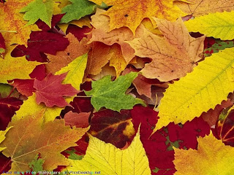
I. Загадки об осени и осенних месяцах.
Пусты поля, мокнет земля, Дождь поливает, когда это бывает? (Осенью)
Дни стали короче, Длинней стали ночи, Кто скажет, кто знает, Когда это бывает? (Осенью)
Опустел колхозный сад, Паутинки вдаль летят, И на южный край земли Потянулись журавли. Распахнулись двери школ. Что за месяц к нам пришел? (сентябрь) Все мрачней лицо природы: Почернели огороды, Оголяются леса, Молкнут птичьи голоса, Мишка в спячку завалился. Что за месяц к нам явился? (октябрь) Поле чёрно-белым стало: Падает то дождь, то снег. А ещё похолодало — Льдом сковало воды рек. Мёрзнет в поле озимь ржи. Что за месяц, подскажи? (Ноябрь)

Slide 4
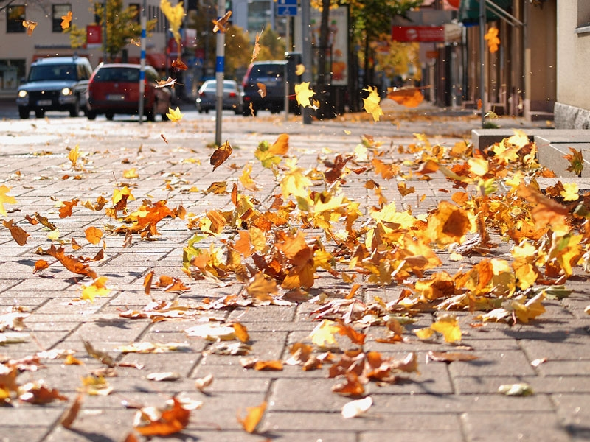
Загадки об осенней погоде.
Осень в гости к нам пришла И с собою принесла... Что? Скажите наугад! Ну, конечно ... (Листопад)
Листья желтые летят, Падают, кружатся, И под ноги просто так Как ковер ложатся! Что за желтый снегопад? Это просто ... (Листопад )
Тучи нагоняет, Воет, задувает. По свету рыщет, Поет да свищет. (Ветер)
Летит, а не птица, Воет, а не зверь. (Ветер)

Slide 5
Слезки капают из тучи – Плачет мастер невезучий. Хмурой осени художник — Хлюпает по лужам… (дождик)
Кто всю ночь по крыше бьёт Да постукивает, И бормочет, и поёт, убаюкивает? (дождь)
По городу дождик осенний гулял, Зеркальце дождик своё потерял. Зеркальце то на асфальте лежит, Ветер подует — оно задрожит. (лужа)
Вот старушка из сторожки Грязь разводит на дорожке. Вязнет в топи мокрый лапоть – Все зовут старушку … (слякоть)

Slide 6
Игра «Исправь ошибки».
Скажите, что в предложениях об осени правильно, а что неправильно:
Осенние месяцы – февраль, июнь, март. Правильно?
☺ Неправильно!
Осенние месяцы – сентябрь, октябрь, ноябрь. Правильно?
☺ Правильно!
Осенью погода ясная, тёплая, солнечная?
Правильно?
☺ Правильно!
Когда бывает такая погода: в начале или в конце осени?
☺ В начале.
Осенью погода холодная, дождливая, пасмурная? Правильно?
☺ Правильно!
Дети осенью на улицу выходят в шортах и футболках? Правильно?
☺ Неправильно!

Slide 7
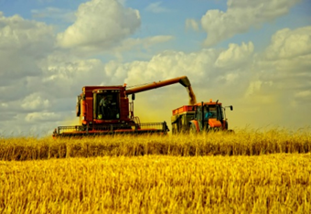
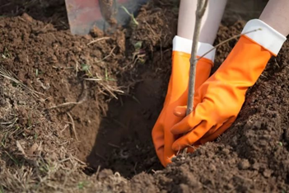
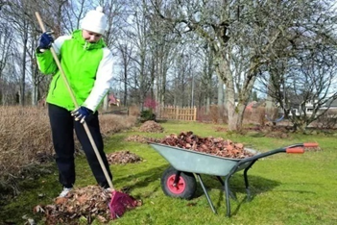
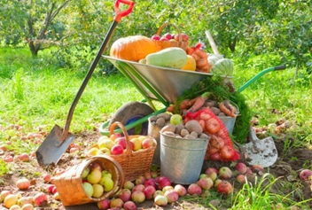
Труд человека осенью

Slide 8
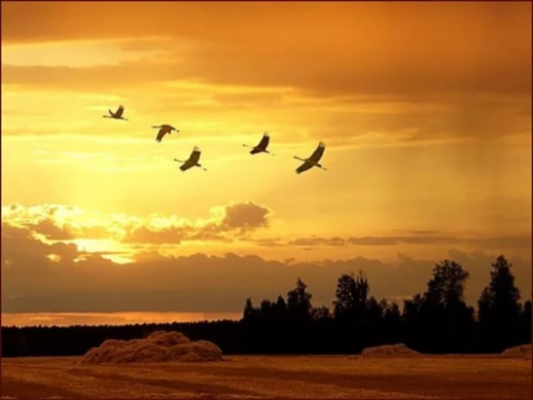
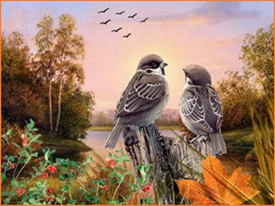
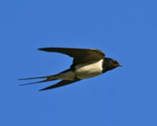
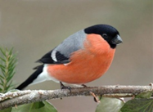
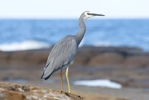
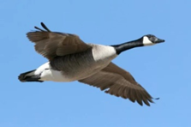
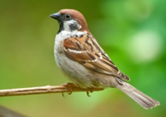
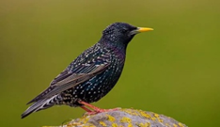
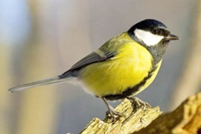
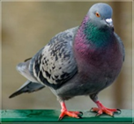
Птицы улетают в теплые края

Slide 9
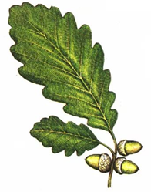
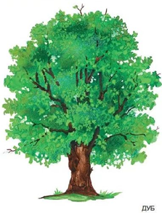
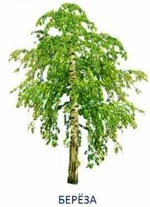
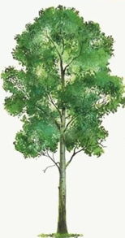

Slide 10
НОД для детей старшей группы по теме «Осень»
Цель:
1. Формировать у детей познавательный интерес к окружающей среде, к природе и климату родной страны, в частности к временам года.
2. Формирование целостной картины мира у детей и понимания их места в окружающем их мире.
3. Воспитывать бережное и заботливое отношение к окружающей среде.
4. Побуждать детей к изобразительной деятельности.
Задачи:
1. Развитие познавательных способностей.
2. Расширять представление детей о временах года и их климатических особенностях родного региона.
3. Развитие речи.
4. Интеллектуальное развитие ребенка.
5. Развитие кругозора и общей культурной информированности детей (календарный год и т.п.).
6. Расширение основ экологического образования.
7. Совершенствование культурно-гигиенических навыков.

